Slide 1
LTIに準拠したネットワーク学習システムの開発
東京電機大学
菅原良太 沼田悠貴

Slide 2
発表の流れ
シミュレータの進捗
LTIの進捗
課題

Slide 3
シミュレータの進捗
不可視のPCやルータがないことの確認
右クリックを独自のものに変更
ファイルを分割

Slide 4
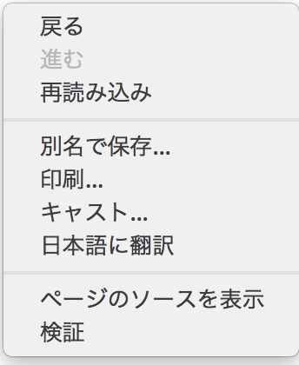
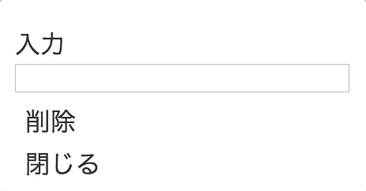
右クリックに関して
Notes:
Main側にドロップしたPCやルータでのみ、変化した画像を表示

Slide 5
ファイルを分割した際
ファイルの名前を変更するとjQueryが読み込めない
jQueryより前にファイルが参照されていた
アセットパイプラインが関係

Slide 6
アセットパイプラインとは
Jsファイルやcssファイルを一つにまとめる
プラグインのコメントや空白を削除
処理の高速化
デフォルトでは辞書順に読み込まれる
マニフェストに読み込み順を記述

Slide 7
課題
netJson
PCやルータを自由に線でつなぐ

